Slide 1

Formation Programmation OO
DV22-0118-4

Slide 2








http://blog.ezoqc.com/
http://www.ezoqc.com/
Suivez-nous…
partout!
http://linkedin.ezoqc.com/
LA référence pour les développeurs du Québec.
http://facebook.ezoqc.com/
http://npmjs.ezoqc.com/
http://github.ezoqc.com/
http://instagram.ezoqc.com/
http://twitter.ezoqc.com/
http://youtube.ezoqc.com/

Slide 3

Qui suis-je?
Coprésident et cofondateur (1 an)
Architecte organique (2+ ans)
Développeur Full-Stack (6+ ans)
Spécialisation en Web
Java, C#, PHP, JavaScript, TypeScript, Ruby on Rails, CSS3, HTML5
Coach technique et formateur
Bonnes pratiques, code propre, architecture propre, principes OO avancés
Sylvain Cloutier – Ezo inc.

Slide 4
Plan de cours
Présentation et historique
01
Patrons de conceptions
03
Principes SOLID
04
Principes de base
02

Slide 5
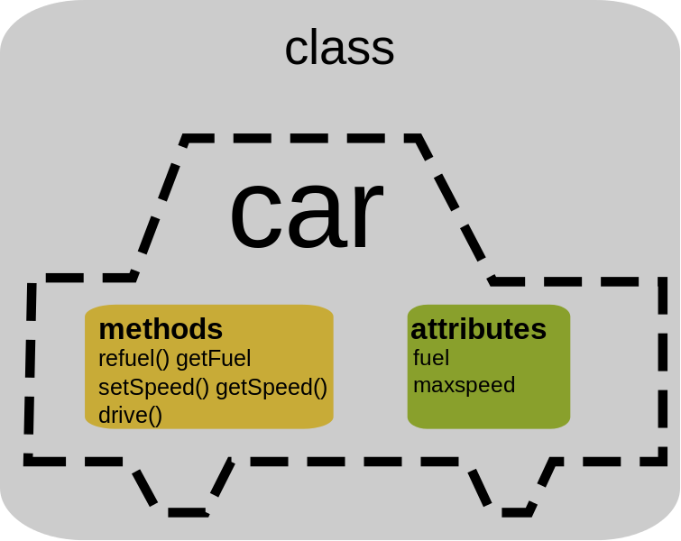
POO
Créé en 1967 (Simula) (51 ans ☺)
Est un paradigme de langage
Propose des principes de développement
Facilite la réutilisation
OO et procédural (ex. : Java ou C#)
Offre des outils reconnus (design patterns)
Facilite la création de code facile à maintenir

Slide 6


Aujourd’hui, on pellete des nuages!

Slide 7
Les principes de bases
Terminologie, héritage, concepts, etc..

Slide 8
Ou en êtes-vous?
Qu’est-ce qu’une classe?
Qu’est-ce qu’une propriété?
Qu’est-ce qu’une méthode?
Qu’est-ce qu’une instance?

Slide 9
Une classe?
Sert de gabarit pour les objets.
Peut avoir un état.
Peut avoir un comportement.

Slide 10
Classe
public class Moteur
{
private bool ResteEncoreEssence { get; set; }
public void Demarrer()
{
if (ResteEncoreEssence)
{
Console.WriteLine("Vrouuuuuummmmmmm");
}
else
{
Console.WriteLine("*** teuf teuf teuf teuf ***");
}
}
}

Slide 11
Classe
public class Moteur
{
private bool ResteEncoreEssence { get; set; }
public void Demarrer()
{
if (ResteEncoreEssence)
{
Console.WriteLine("Vrouuuuuummmmmmm");
}
else
{
Console.WriteLine("*** teuf teuf teuf teuf ***");
}
}
}
État de l’objet (valeur(s))

Slide 12
Classe
public class Moteur
{
private bool ResteEncoreEssence { get; set; }
public void Demarrer()
{
if (ResteEncoreEssence)
{
Console.WriteLine("Vrouuuuuummmmmmm");
}
else
{
Console.WriteLine("*** teuf teuf teuf teuf ***");
}
}
}
Comportement de l’objet (action)

Slide 13
Classe
public class Voiture
{
private Moteur Moteur { get; set; }
public Voiture()
{
Moteur = new Moteur();
}
public void Demarrer()
{
Moteur.Demarrer();
}
}
Voiture « a un » Moteur

Slide 14
Classe
public class Voiture
{
private Moteur Moteur { get; set; }
public Voiture()
{
Moteur = new Moteur();
}
public void Demarrer()
{
Moteur.Demarrer();
}
}
Initialisation de l’objet

Slide 15
Classe
public class Voiture
{
private Moteur Moteur { get; set; }
public Voiture()
{
Moteur = new Moteur();
}
public void Demarrer()
{
Moteur.Demarrer();
}
}
Appel de méthode

Slide 16
Classe
class Program
{
static void Main(string[] args)
{
Voiture monMoteur = new Voiture();
monMoteur.Demarrer();
}
}
Création d’une instance
Sortie: *** teuf teuf teuf teuf ***
(manque de gaz!)

Slide 17
Exercice #1
https://dotnetfiddle.net

Slide 18
Concept OO #1 – Le couplage
Créer avec des « new »

Slide 19
Une interface?
Non instanciable.
Aucun état.
Aucun comportement.
Est un type en soi.
Définit un comportement minimal.
Diminue le couplage.

Slide 20
Exemple interface
Pas de code entre { et }

Slide 21
Utilisation d’une interface
C#
« implements »
Java

Slide 22
Utilisation d’une interface
Un MoteurEssence « est un » Moteur

Slide 23
Utilisation d’une interface
Un MoteurElectrique « est un » Moteur

Slide 24
Dans une voiture…
Une voiture « a un » moteur

Slide 25
Dans une voiture…
Accepte un « Moteur » en paramètre.

Slide 26
L’héritage des membres?
L’état (public/protected)
Le comportement (public/protected)
Le type (polymorphisme).

Slide 27
Fonctionnel?
Fonctions comme citoyen de première classe (first-class citizen)
Tout est une fonction, même les objets
Délégués ou pointeur de fonction
Le concept derrière « this »

Slide 28
Exemple de fonction avec params

Slide 29
Les patrons de conception
GoF, patrons de création, architecturaux, etc..

Slide 30
Choix du chef
Singleton
Fabrique
Stratégie
Observateur/Observable
Décorateur
Adapteur

Slide 31
Principes SOLID
Principe de responsabilité unique (S)
Principe Ouvert/Fermé (O)
Principe de substitution de Liskov (L)
Principe de ségrégation des interfaces (I)
Principe d’inversion de dépendances (D)

Slide 32
Merci

